Slide 1

Spring MVC
JDK 설치 및 설정

Slide 2
JDK
Java Development Kit
Java 언어 기반의 프로젝트를 수행하기 위해서 반드시 필요한 개발 도구

Slide 3
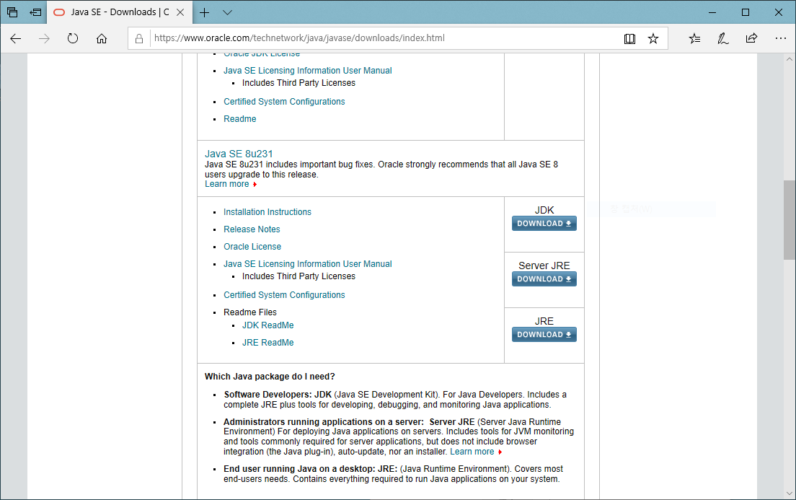
JDK 8 다운로드
https://oracle.com

Slide 4
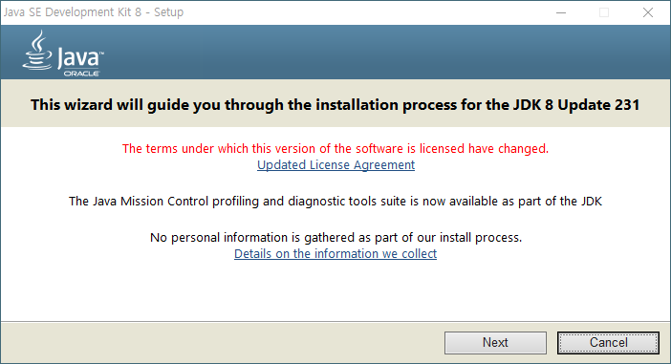
JDK 8 설치
설치 과정에 특별히 변경할 부분은 없으며 기본으로 설치하면 됩니다.

Slide 5
JDK 8 환경 변수 설정
JDK 설치 경로를 환경 변수로 설정합니다.
JDK 8을 설치할 경우 하지 않아도 됩니다.
개발에 사용하는 다양한 도구들이 JDK 설치를 자동으로 찾지 못할 경우 경로를 알려주는 목적으로 사용합니다.

Slide 6
학습정리
JDK 설치
환경 변수 설정

